Slide 1
Nei primi anni Venti la situazione politica in Germania è instabile: nel 1923 Hitler tenta un colpo di Stato a Monaco
Dal 1921 Hitler era a capo della Nsdap (Partito nazionalsocialista dei lavoratori tedeschi), il cui programma fondeva nazionalismo, antisemitismo ed elementi sociali
La Nsdap si avvale di un’organizzazione paramilitare, le SA (Reparti d’assalto) ed è finanziata da gruppi industriali
Dopo il fallimento del colpo di Stato del 1923, Hitler trascorre 9 mesi in prigione, durante i quali scrive il Mein Kampf (la mia battaglia), in cui espone il suo programma politico: nazionalismo radicale, antisemitismo, razzismo, antimarxismo, culto del capo, necessità della conquista di uno «spazio vitale» ad Est

Slide 2
Il fascismo italiano
Nel novembre 1919 in Italia si vota con una nuova legge elettorale che prevede il suffragio universale maschile e la rappresentanza proporzionale
Conseguenza: sono penalizzati i liberali e vengono avvantaggiati i popolari e i socialisti
Il Partito popolare italiano (Ppi) è stato fondato da don Luigi Sturzo nel gennaio 1919: è un partito cattolico con posizioni interne piuttosto differenti, dal cattolicesimo sociale al moderatismo cattolico

Slide 3
Il Partito socialista italiano (Psi), fondato nel 1892, ha assunto nel primo dopoguerra una posizione di vicinanza alla Russia bolscevica, aderendo alla Terza Internazionale comunista
Programma «massimalista» di distruzione dello stato borghese e di costruzione di una società comunista
I governi liberali non avranno più una maggioranza in parlamento e saranno quindi molto deboli
Hanno inoltre sempre più peso i sentimenti di tipo nazionalista, che sono alimentati dalla polemica contro il governo liberale che non è riuscito ad ottenere la Dalmazia al Congresso della Pace di Parigi come previsto dal Patto di Londra
Il poeta Gabriele D’Annunzio parla di «vittoria mutilata»

Slide 4
La città di Fiume che non rientrava invece nel Patto di Londra, e la cui popolazione a forte componente italofona, in un contesto etnicamente e linguisticamente misto, viene occupata da D’Annunzio, messosi a capo di volontari e militari disertori, che fonda la «Reggenza del Carnaro»
Con il Trattato di Rapallo (12 novembre 1920) fra Italia e Jugoslavia, Fiume viene proclamata città libera e D’Annunzio è obbligato con la forza ad abbandonare Fiume dal governo Giolitti
Fra il 1919 e il 1920 la conflittualità sociale aumenta («biennio rosso»): gli scioperi operai e contadini sono ispirati dal Partito socialista che ha posizioni molto radicali di tipo rivoluzionario
Nell’Italia meridionale ci sono anche numerosi episodi di occupazione delle terre incolte

Slide 5
Nell’estate del 1920 i sindacati socialisti guidano l’occupazione delle fabbriche nel nord-ovest d’Italia
Nel settembre del 1920 i lavoratori ottengono aumenti salariali e il controllo della produzione tramite consigli operai
La fine dell’occupazione delle fabbriche viene criticata dall’ala più radicale dei socialisti, che evidenzia anche come in realtà i consigli operai non vengano effettivamente attivati all’interno delle fabbriche
Nel gennaio 1921 la sinistra socialista esce dal Psi e fonda il Partito comunista d’Italia (Pcd’I), sotto la guida di Amadeo Bordiga, Antonio Gramsci e Palmiro Togliatti

Slide 6
Sempre più imprenditori e grandi proprietari terrieri («agrari») vedono con timore la forza delle organizzazioni operaie e contadine socialiste e quella che ritengono essere la debolezza della Stato liberale nei confronti del socialismo
Acquistano quindi una crescente importanza formazioni paramilitari antisocialiste e nazionaliste, decise a difendere gli interessi dei proprietari, come i Fasci di combattimento, fondati a Milano da Mussolini nel marzo del 1919
Mussolini cerca di coniugare nazionalismo e idee di provenienza socialista, ma ben presto evidenzia un’ideologia di natura radicalmente antisocialista e antibolscevica, guadagnandosi appoggi e finanziamenti dagli industriali e soprattutto dagli agrari della Val Padana

Slide 7
In tal modo prendono forma delle squadre d’azione fasciste, composte in parte da ex combattenti, che sviluppano fra la fine del 1920 e il 1922 una dura lotta contro i socialisti e le loro organizzazioni
Il fascismo vuole presentarsi, dal punto di vista retorico e simbolico, come un movimento patriottico, unico vero erede del Risorgimento italiano
Il fascismo ottiene sempre più consensi nella media e grande borghesia, sia per la sua azione antisocialista, sia per il suo preteso patriottismo
Nelle elezioni del maggio del 1921 all’interno dei «Blocchi nazionali» che si aggregano intorno ai liberali in funzione antisocialista, vengono eletti anche 38 fascisti, fra cui Mussolini

Slide 8
Nel novembre 1921 i fasci di combattimento acquisiscono la denominazione di Partito nazionale fascista (Pnf), che dispone quindi di una forza paramilitare, le squadre d’azione
Il Psi vede una nuova scissione: nell’ottobre 1922 i riformisti di Turati e Matteotti danno vita al Partito socialista unitario (Psu)
Il 28 ottobre Mussolini attua la «marcia su Roma» delle squadre d’azione, realizzando un colpo di Stato e venendo nominato da Vittorio Emanuele III presidente del Consiglio (30 ottobre 1922)
Il governo guidato da Mussolini, pur avendo i fascisti in parlamento solo 38 deputati (il 7% dei seggi), è formato in buona parte da fascisti e nazionalisti e include anche qualche popolare e liberale

Slide 9
Fin da subito Mussolini comincia a svuotare le istituzioni liberali trasformando lo Stato in senso autoritario
Nel dicembre 1922 fonda il Gran Consiglio del fascismo, che si propone di mettere nelle mani del Pnf le strutture dello Stato
Nel gennaio 1923 nasce la Milizia volontaria per la sicurezza nazionale (Mvsn), in cui confluiscono le squadre d’azione
Dal punto di vista economico, il ministro delle Finanze Alberto de Stefani sviluppa una politica di stampo liberista, che lascia mano libera agli imprenditori e agli agrari
Le elezioni dell’aprile 1924, che si tengono con un nuovo sistema elettorale con premio di maggioranza (legge Acerbo), portano alla conquista della maggioranza assoluta del parlamento da parte del Pnf

Slide 10
Nel giugno 1924 il deputato del Psu Matteotti, che aveva denunciato le violenze e l’irregolarità del voto, viene rapito e ucciso da una banda di fascisti
Di fronte alle proteste delle opposizioni («secessione dell’Aventino»), Mussolini il 3 gennaio 1925, con un discorso tenuto alla Camera, riprende il controllo della situazione e avvia poi la costruzione dello Stato fascista
Attraverso le «leggi fascistissime» (1925-26) vengono estese le competenze del governo e del capo del governo, abolita l’eleggibilità dei Consigli comunali, che diventano di nomina governativa, viene creato un Tribunale speciale per sanzionare le attività antifasciste, il Pnf è l’unico partito legale

Slide 11
Nella seconda metà degli anni Venti si avvia una fase protezionistica, in particolare tramite dazi sui cereali, con l’obiettivo di sviluppare e modernizzare la produzione agricola italiana («battaglia del grano»)
Sempre in ambito agricolo, è lanciata la «bonifica integrale»: piano di bonifiche di terre paludose e malariche in Italia centro-meridionale allo scopo di renderle coltivabili
L’11 febbraio 1929 sottoscrizione dei Patti Lateranensi, con cui lo Stato italiano e la Chiesa cattolica si riconoscono reciprocamente dopo l’occupazione di Roma nel 1870
Il Concordato prevede una serie di concessioni dello Stato nei confronti della Chiesa cattolica: dal valore civile del matrimonio religioso, all’insegnamento obbligatorio della dottrina cattolica a scuola, al riconoscimento dell’Azione cattolica, unica organizzazione non fascista autorizzata dal regime

Slide 12
Rafforzamento del consenso delle masse intorno al regime e voto plebiscitario a favore del fascismo nelle elezioni del 1929, tenute però con la nuova legge elettorale che prevede un’unica lista fascista
Il regime fascista si rafforza anche tramite una serie di miti e di rituali, che si basano sull’idea per cui soltanto il fascismo rappresenta la nazione, mentre tutti gli altri partiti politici sono forze ostili alla nazione
Idea del «partito-milizia» e sacralizzazione del regime fascista, legata strettamente al culto della Grande guerra e dei caduti in guerra
Grandi cerimonie pubbliche basate su una «comunione spirituale» fra il capo del fascismo (il «Duce») e le masse

Slide 13
La situazione extraeuropea
Soprattutto dopo la Prima guerra mondiale si sviluppano movimenti indipendentistici nelle realtà coloniali extraeuropee
L’esperienza della guerra da parte dei reparti coloniali delle grandi potenze e la suggestione di ideologie totalizzanti come il comunismo e il fascismo influenzano l’elaborazione teorica di leader extraeuropei
Le idee politiche e le ideologie occidentali vengono così utilizzate contro l’egemonia occidentale, in genere ibridandosi con modelli ideali locali

Slide 14
La Repubblica cinese, nata nel 1912 in seguito al crollo dell’Impero, trova un suo equilibrio precario nel 1923 sotto la guida del Partito nazionalista cinese (Kuomintang) di Sun Yat-sen, con la costituzione di un governo a Canton, anche attraverso la collaborazione con il Partito comunista cinese
Dopo la morte di Sun Yat-sen, la guida del Kuomintang e della Repubblica cinese è presa da Chiang Kai-shek, che rafforza il regime nazionalista, sposta la capitale a Nanchino e si scontra con il sempre più forte Partito comunista cinese, guidato da Mao Tse-tung
Nel 1931 il Giappone occupa la Manciuria
Nel 1937 accordo fra Chiang Kai-shek e comunisti per la resistenza nei confronti dei giapponesi

Slide 15
Negli anni interbellici il Giappone continua a rafforzare l’esercito
Conseguenza: crescita dell’industria siderurgica e meccanica e aumento del peso dei militari nelle scelte politiche dei governi
Il Giappone sviluppa piani di aggressione imperialistica su territori dell’Asia orientale, in particolare la Manciuria, dopo aver già occupato in precedenza Taiwan e Corea
Nonostante l’introduzione del suffragio universale maschile (1925), il sistema politico giapponese si caratterizza sempre più in senso autoritario e militarista, con la marginalizzazione dei partiti di opposizione democratica e socialista

Slide 16
L’iniziativa di occupare la Manciuria è stata presa in modo autonomo dai militari e viene riconosciuta dal governo giapponese, con l’istituzione nel 1932 del Manciukuò come uno Stato autonomo dipendente dal Giappone
Condanna della Società delle Nazioni e suo abbandono da parte del Giappone (1933)
Nel 1937 si afferma un governo autoritario e nazionalista, che impone dei principi basati sulla sacralità dell’imperatore e su una concezione della superiorità della «razza» giapponese
Inoltre, il governo punta ad aggredire la Cina: nel 1937 viene conquistata Nanchino dove viene attuata una politica di sterminio ai danni di militari e soprattutto civili cinesi (circa 200.000 morti)

Slide 17
Fra il 1937 e il 1938 conquista giapponese della Cina nord-orientale
Nel 1940 nasce ufficialmente in Giappone un regime militare a partito unico
Per quanto riguarda l’India, nonostante il contributo dato dai militari indiani nelle file dell’esercito britannico durante la guerra, non viene riconosciuta alcuna autonomia e viene anzi mantenuto il sistema repressivo in vigore
Acquista sempre più rilevanza la figura di Gandhi, indù di formazione occidentale, sostenitore di un’azione politica di massa per un’emancipazione rispetto al dominio britannico attuata attraverso la non violenza

Slide 18
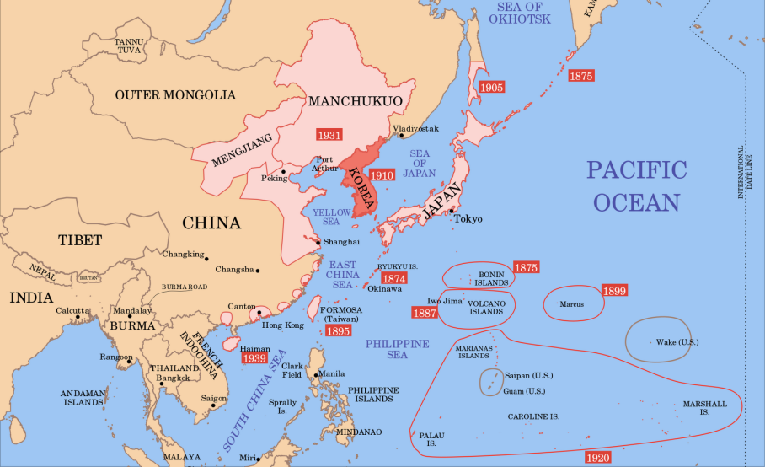
Espansionismo giapponese

Slide 19
Nel 1920 Gandhi si pone a capo del Congresso nazionale indiano, organizzazione politica degli indù, tentando di coinvolgere nella sua azione anche gli indiani musulmani, con pochi risultati vista la diffidenza della Lega musulmana rispetto alla non violenza
Gandhi punta sulla strategia della non cooperazione, invitando gli indiani alla disobbedienza civile allo scopo di mettere in crisi il sistema di dominio britannico in India
Nel 1930 Gandhi realizza la «marcia del sale», con cui le masse indiane violano il monopolio britannico della produzione di sale
Incarcerato, Gandhi poi ricorre allo sciopero della fame
Il governo britannico concede all’India una costituzione (1935), che prevede maggiori autonomie per i governi locali, ma Gandhi punta ad ottenere l’indipendenza

Slide 20
Per quanto riguarda le realtà del mondo islamico, la fine dell’Impero ottomano e l’abolizione del califfato ha fatto venir meno un punto di riferimento importante per i musulmani a livello mondiale
I territori islamici sono quindi dominati in buona parte da potenze occidentali: la Francia nel Maghreb, l’Italia in Libia, il Regno Unito in Egitto, Francia e Regno Unito in Medio Oriente, i musulmani indiani dal Regno Unito e l’Indonesia dall’Olanda
Restano tre grandi stati indipendenti musulmani: Turchia, Arabia Saudita e Persia
La Repubblica turca, nata nel 1923, ha al suo vertice il presidente Mustafà Kemal

Slide 21
La Turchia diventa un sistema autoritario, con un parlamento dominato da un unico partito (il Partito repubblicano del popolo)
Culto della personalità di Kemal, sull’esempio dell’Italia fascista e della Russia comunista, che si fa chiamare Atatürk (padre dei turchi) e che può contare sull’appoggio dell’esercito
Politica di laicizzazione e modernizzazione: ridimensionamento del ruolo dell’Islam, occidentalizzazione dei costumi, sostituzione dell’alfabeto arabo con quello latino
Viene poi varata una legislazione che prevedeva la parificazione giuridica della donna: abolizione della poligamia, diritto al divorzio, diritto di voto

Slide 22
Opposizione da parte del movimento indipendentista curdo e dura repressione turca
In Persia, il potere viene conquistato nel 1925 da Reza Kahn della dinastia Pahlavi, nuovo shah, che nel 1935 muta il nome della Persia in Iran e instaura un sistema autoritario con l’appoggio dell’esercito
Reza Kahn si ispira al modello della Turchia di Mustafa Kemal: centralizzazione, modernizzazione, laicizzazione e limitazione del potere dell’Islam sciita, occidentalizzazione dei costumi
L’economia iraniana è nelle mani delle grandi compagnie occidentali, in particolare britanniche
In Arabia Saudita permane invece un sistema autoritario a base religiosa molto arretrato

Slide 23
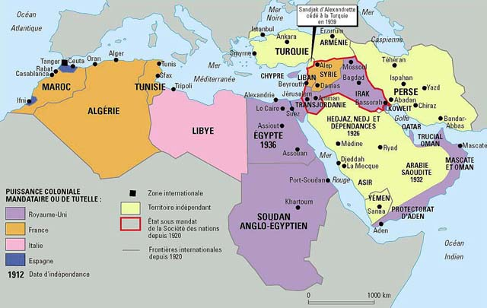
Islam e colonialismo europeo fra le due guerre mondiali

Slide 24
Il generale risentimento antioccidentale che si diffonde nel mondo islamico vede lo sviluppo di un nazionalismo che spesso si colora di radicalismo islamico
Diffusione del movimento della Fratellanza musulmana, che si basa sulla condanna delle idee occidentali, della laicità ma anche della corruzione morale e dell’imperialismo economico occidentale
Idea di costruire uno Stato islamico
Dopo la guerra, l’emigrazione ebraica in Palestina (sotto amministrazione britannica), incoraggiata dalla dichiarazione Balfour del 1917, prosegue e aumenta di intensità
Gli ebrei si dotano di una formazione di tipo paramilitare (Haganah) in funzione di difesa contro gli arabi

